Slide 1


数的运算（3）
R·六年级下册

Slide 2
估 算
803－207≈
798＋205≈
23×498≈
632÷69≈

Slide 3
举例说明估算的应用，你知道哪些估算策略？
（1）7.99×9.99与80比，哪个大？
（1）由8×10=80，而7.99＜8，9.99＜10，所以80比7.99×9.99大。

Slide 4
举例说明估算的应用，你知道哪些估算策略？
（2） 比1大吗？
（2）由 ，而 ，所以
大于1。

Slide 5
练与学
估一估，在○里填上“＞”或“＜”。
5.9×9.9 60
32÷1.2 32
＜
＜
57×0.8 57
＜
10.1×37 370
＞

Slide 6
＞
＞
＞
＜

Slide 7
练与学
估一估下面各题的计算结果，把错误的改正过来。
3500－700＝3200
791＋118＝809
110×41＝410
204÷2＝12
＜
＞
≈ 4000
≈ 100

Slide 8
小兰带100元去书店买书，她买了两本文学书，每本20.6元；又花39.6元买了一本词典；之后，她还想给妈妈买一本家庭菜谱，有两本菜谱可供选择：简装的13.7元，精装的23.8元。请帮小兰估算一下，这时她的钱够买哪一本？

Slide 9
20.6×2＋39.6≈20×2＋40＝80（元）
100－80＝20（元）
小兰的钱够买简装的。

Slide 10

六年级有5个班，人数依次为：43、40、41、44、42。学校小礼堂有200个座位，如果召开六年级毕业典礼，需要加椅子吗？

Slide 11
43+40+41+44+42≈40×5=200（人）
因为把43、41、44、42看成40计算时，都把原数看小了，所以这5个数的和的准确值要比近似值200大，说明开会的人数比椅子数多。因此需要加椅子。

Slide 12
随堂练习
1. 下表是2022年11月1日G121次列车途经站点的相关信息。你能估算一下这趟列车在行驶全程中（扣除停留时间）的平均速度大约是多少吗？

Slide 13
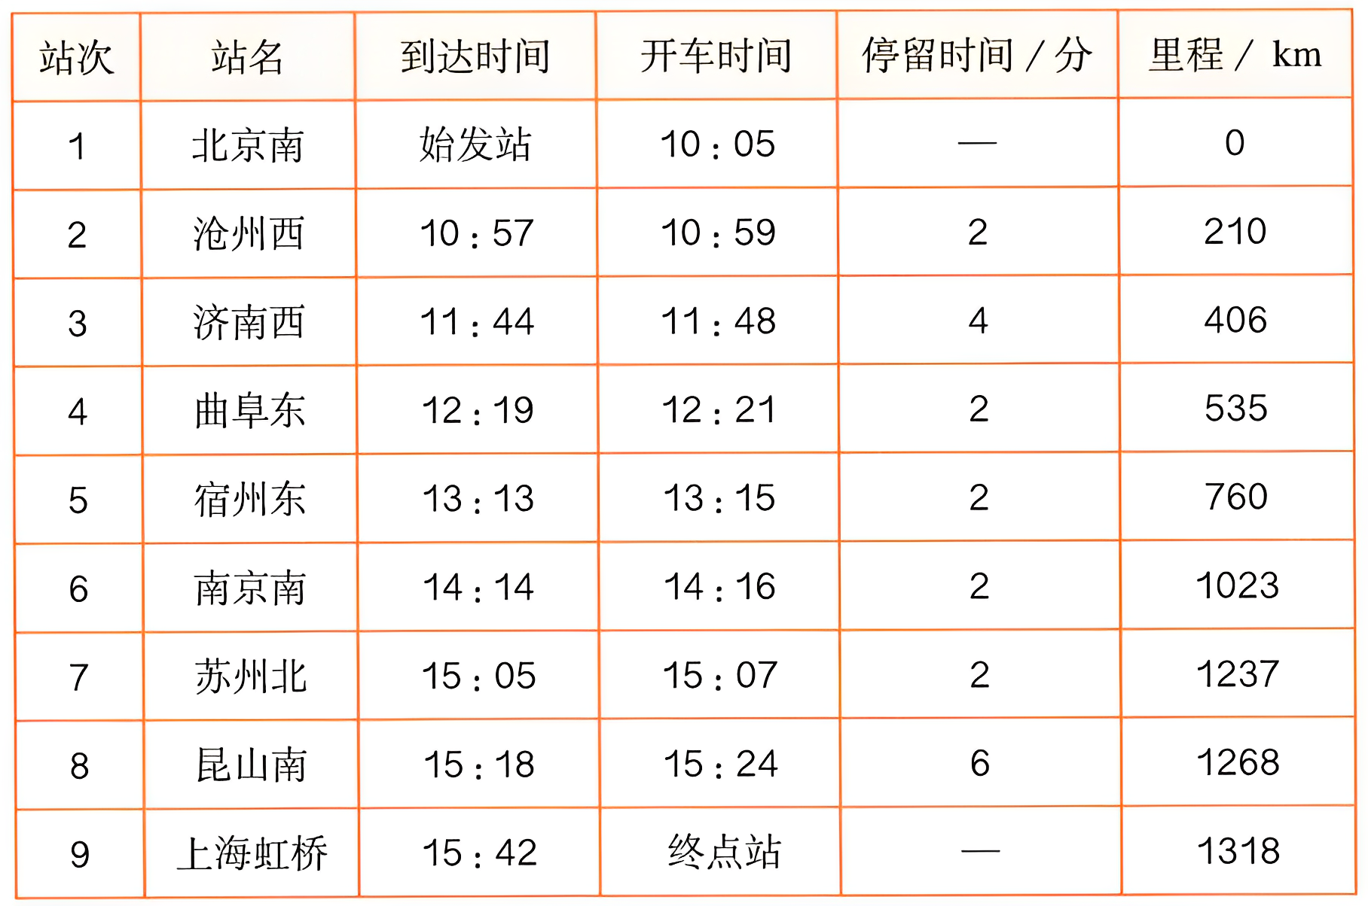

Slide 14
15时42分－10时5分＝5小时37分
2＋4＋2＋2＋2＋2＋6＝20分
5小时37分－20分≈5小时
1318÷5≈260（千米/时）
答：这趟列车在行驶全程中（扣除停留时间）
的平均速度大约是260千米/时。

Slide 15
2.小红家客厅的顶灯需要更换一个灯泡。已知灯泡距地面2.6m，爸爸身高1.80m，小红搬来了一个高0.6m的凳子。这能帮助爸爸成功更换灯泡吗？
1.8＋0.6＝2.4（m）
答：2.4m加上爸爸的手臂长度的一半大于2.6m，所以爸爸能换成灯泡。

Slide 16

课堂小结
同学们，今天的数学课你们有哪些收获呢？

